Slide 1
СРПСКИ ЈЕЗИК И КЊИЖЕВНОСТ ЗА 6. РАЗРЕД

Slide 2
Да поновимо!
ЋИРИЛИЦА – АЗБУКА (слова су поређана по строго утврђеном реду)
А, Б, В, Г, Д, Ђ, Е, Ж, З, И, Ј, К, Л, Љ, М, Н, Њ, О, П, Р, С, Т, Ћ, У, Ф, Х, Ц, Ч, Џ, Ш
30 гласова (звук који се чује у говору) 30 слова (написани глас)
„Пиши као што говориш, а читај као што је написано“ – Вук С. Караџић
Поред ћирилице у нашем језику се служимо и латиницом (абецедом)
А, Р, Т, В .... (низ слова/гласова без одређеног значења)
ТРАВА, ВАТРА, ВРАТА – ријечи (утврђени скупови гласова који имају одређено значење и функцију)
МОРФОЛОГИЈА је дио науке о језику који проучава ријечи – врсте, облике и грађење ријечи

Slide 3
ВРСТЕ РИЈЕЧИ
ПРОМЈЕНЉИВЕ
(мијењају свој облик)
НЕПРОМЈЕНЉИВЕ
(не мијењају свој облик)
- ИМЕНИЦЕ
- ЗАМЈЕНИЦЕ ИМЕНСКЕ
- ПРИДЈЕВИ РИЈЕЧИ
- БРОЈЕВИ
- ГЛАГОЛИ
- ПРИЛОЗИ
- ПРИЈЕДЛОЗИ
- УЗВИЦИ
- ВЕЗНИЦИ
- РИЈЕЧЦЕ
ИМЕНСКЕ РИЈЕЧИ имају:
РОД – мушки, женски и средњи
БРОЈ – једнина, множина
ПАДЕЖ – различити облици именских ријечи
ГЛАГОЛИ имају:
ЛИЦА – 1, 2. и 3. лице једнине и множине
БРОЈ – једнина, множина
РОД – мушки, женски и средњи

Slide 4
ПРОМЈЕНЉИВЕ РИЈЕЧИ (понављање)

Slide 5
ПРОМЈЕНЉИВЕ РИЈЕЧИ
ИМЕНИЦЕ | ПРИДЈЕВИ | ЗАМЈЕНИЦЕ | БРОЈЕВИ | ГЛАГОЛИ
- именују бића, ствари и појаве | - описују именицу: какав? чији? | - замјењују именице и придјеве | - одређују колико је нечега на броју | - означавају радњу, стање и збивање
ЗАЈЕДНИЧКЕ (отац, пут, ауто...) | ОПИСНИ (жут, висок, бистра...) | ИМЕНИЧКЕ (ја, себе, неко...) | ОСНОВНИ (два, пет, осам...) | РАДЊА (читати, писати, орати...)
ВЛАСТИТЕ (Маја, Ниш, Врбас...) | ПРИСВОЈНИ (братов, сеоски...) | ПРИДЈЕВСКЕ (мојe, таj, свакa...) | РЕДНИ (први, шеста, десето...) | СТАЊЕ (спавати, чезнути...)
ЗБИРНЕ (лишће, браћа, јагњад...) | ГРАДИВНИ (свилен, дрвена...) |  | ЗБИРНИ (двоје, троје, седморо...) | ЗБИВАЊЕ (грмјети, свитати...)
ГРАДИВНЕ (злато, вуна, со...) | ВРЕМЕНСКИ (зимски, ноћна...)
МИСАОНЕ (мисао, сан, љубав...) | МЈЕСНИ (лијеви, јужна, доње...)
ГЛАГОЛСКЕ (учење, вјежба...)
БРОЈНЕ (петица, првак, трећина...)

Slide 6
То је моја КУЋА. НОМИНАТИВ
Сјећам се своје КУЋЕ. ГЕНИТИВ
Идем својој КУЋИ. ДАТИВ
Волим своју КУЋУ. АКУЗАТИВ
Еј, моја КУЋО. ВОКАТИВ
Сједим пред својом КУЋОМ. ИНСТРУМЕНТАЛ
Живим у својој КУЋИ. ЛОКАТИВ
КУЋА
КУЋЕ
КУЋИ
КУЋУ
КУЋО
КУЋОМ
КУЋИ
ИЗУЗЕЦИ:
НАТАЛИ или СТЕФАНИ – именице
БРАОН или ТЕГЕТ – придјеви
ПЕТ, ШЕСТ, СЕДАМ... – бројеви
граматичка основа граматички наставци
(именичка основа) (падежни наставци)

Slide 7
Различити облици у којима се појављују именице називају се ПАДЕЖИ.
Промјена именица и именских ријечи кроз падеже назива се ДЕКЛИНАЦИЈА.
Сједим пред СВОЈОМ ЛИЈЕПОМ КУЋОМ.
Слагање придјева, замјеница и бројева са именицом уз коју стоје у роду, броју и падежу назива се КОНГРУЕНЦИЈА.
Промјена глагола назива се КОНЈУГАЦИЈА.
 | ЈЕДНИНА | МНОЖИНА
1. лице | пјевам | пјевамо
2. лице | пјеваш | пјевате
3. лице | пјевао | пјевају

Slide 8
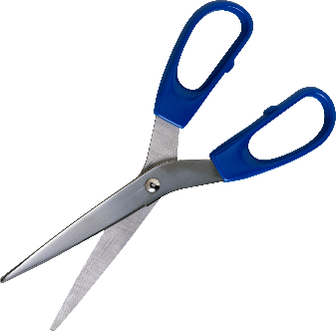
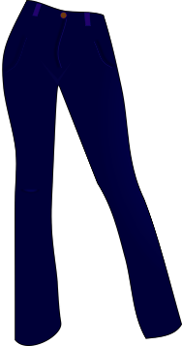
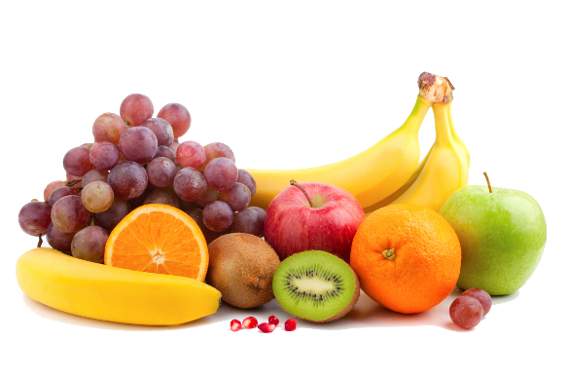
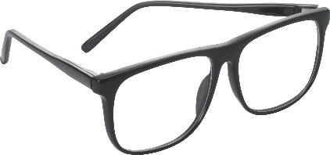
ПАЗИ!
Именице које се употребљавају само у облику множине називају се плуралија тантум: панталоне, наочаре, санке, врата, маказе, гусле Карловци, Петровци...
Не мијешај бројеве и бројне именице (пет је број, а петица је бројна именица)
Именице које имају само облике једнине називају се сингуларија тантум: цвијеће, воће, мед, жито, Нови Сад...
Разликуј глагол од глаголске именице (трчим је глагол, а трчање је глаголска именица)

Slide 9
ДОМАЋА ЗАДАЋА
У датом тексту подвуци све промјенљиве ријечи.
Тек је брдо изашло иза сунца, а кревет скочи из пространог чиче, навуче ноге на опанке, стави главу на капу и отвори кућу на вратима. Чича стави раме на сјекиру и намигну бабом на своје око. (Бранко Ћопић, Изокренута прича)
Подвуци ријечи које се мијењају по падежима.
ТРЧАЊЕ, ТРЧАТИ, ЛИЈЕП, НЕКО, НЕКОЛИКО, ДЕСЕТ, УЧЕ, СЕБЕ, ЈУЧЕ, JA
Подвуци глаголе у наведеној реченици.
Лав, магарац и лисица пођу скупа у лов са уговором: што улове да подијеле.
Одреди граматичку основу ријечи ТЕНИСЕРИМА.
Одреди врсту, род, број и падеж подвучене ријечи у датој народној пословици.
Ум царује, а снага кладе ваља.

Slide 10
ХВАЛА НА ПАЖЊИ!

